Slide 1
Тема. Государственная программа «Нұрлы жол»
10 класс

Slide 2

.
На уроке
вы будете:
определять структурные, лексические и грамматические особенности текстов;
создавать тексты смешанных типов;
- использовать предложения с обособленными второстепенными членами

Slide 3
Тематический словарь урока
Ры́нок — совокупность процессов и процедур, обеспечивающих обмен между покупателями и продавцами отдельными товарами и услугами.
Хаб (англ. hub, буквально — ступица колеса, центр) — в общем смысле, узел какой-то сети.
Доступность (англ. accessibility) — создание продуктов, устройств, сервисов или окружающей среды.
Экспорт —. Понятие происходит от лат. exporto, что в буквальном смысле означает «вывозить из порта». Продажа товаров или услуг в другие страны
Эконо́мика — хозяйственная деятельность общества, а также совокупность отношений, складывающихся в системе производства, распределения, обмена и потребления.
Конъюнкту́ра — совокупность условий, влияющих на что-нибудь, обстановка, ситуация. Термин конъюнктура универсален и находит применение во многих областях, чаще всего встречается в экономике, финансах, политике, социологии, философии, психологии, культурологии.
Инвести́ция— размещение капитала с целью получения прибыли. Инвестиции являются неотъемлемой частью современной экономики.

Slide 4
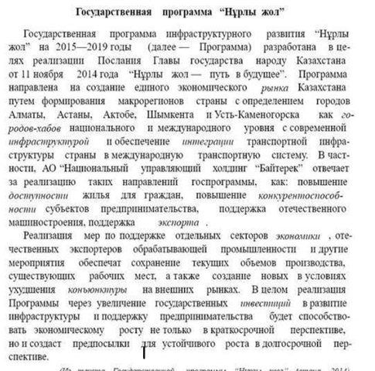
Государственная программа «Нұрлы жол»

Slide 5

Задание 1.Составьте вопросный план
КОНСУЛЬТАЦИЯ. Как составить вопросный план
Примерный образец:
1.Когда была принята Государственная программа «Нұрлы жол»?

Slide 6
Задание 2
Выпишите термины и клишированные конструкции, относящиеся к общественно-политической лексике.
Возможные ответы:
городов-хабов
интеграция
экспорт
транспортная система
экономика.

Slide 7
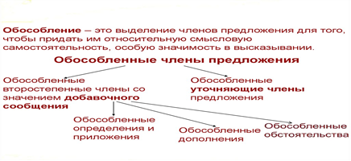
Задание 3
Найдите в тексте обособленные члены предложения
КОНСУЛЬТАЦИЯ

Slide 8
Задание 3. Выполнение
Программа направлена на создание единого экономического рынка Казахстана путем формирования макрорегионов страны с определением городов, а именно Алматы, Астаны, Актобе, Шымкента и Усть-Каменогорска как городов – хабов национального и международного уровня с современной инфраструктурой и обеспечение интеграции транспортной инфраструктуры страны в международную транспортную систему.
В данном предложении выделен обособленный уточняющий член предложения.

Slide 9
Задание 4
Подготовьте статью «Нұрлы жол- путь в будущее» по следующей структуре, используя обособленные члены предложения.
План
I.Введение
II.Основная часть (проблемы, пути их решения)
III.Заключение (выводы)

Slide 10
Задание 4. Примерный образец
I.Введение Государственная программа инфраструктурного развития «Нұрлы жол» на 2015-2019 годы (далее - Программа), разработанная в целях реализации Послания Главы государства народу Казахстана от 11 ноября 2014 года «Нұрлы жол- путь в будущее», вступила в силу.
II.Основная часть Города-хабы будут центрами экономической активности макрорегионов, концентрации капитала, ресурсов, передовых технологий и услуг. Города-хабы станут точками притяжения миграционных потоков, способствующих естественной урбанизации.
III.Заключение (выводы) В целом реализация Программы через увеличение государственных инвестиций в развитие инфраструктуры и поддержку предпринимательства, способствующая экономическому росту не только в краткосрочной перспективе, но и создающая предпосылки для устойчивого роста в долгосрочной перспективе, будет показателем развития страны.

Slide 11

Рефлексия

Slide 12
Учебное задание
Подготовьте статистический отчёт «Нұрлы жол- путь в будущее», используя обособленные члены предложения.
Урок окончен! До новых встреч!

Slide 13
Баршаға қолжетімді, сапалы білім!
Үш тілді
Цифрлы Қазақстан
Нәтижелі
Қол
жетімді
Дербес оқыту
Тиімді
Білімді бағалау
Заманауи технология
Качественное образование,
доступное всем!

